Slide 1
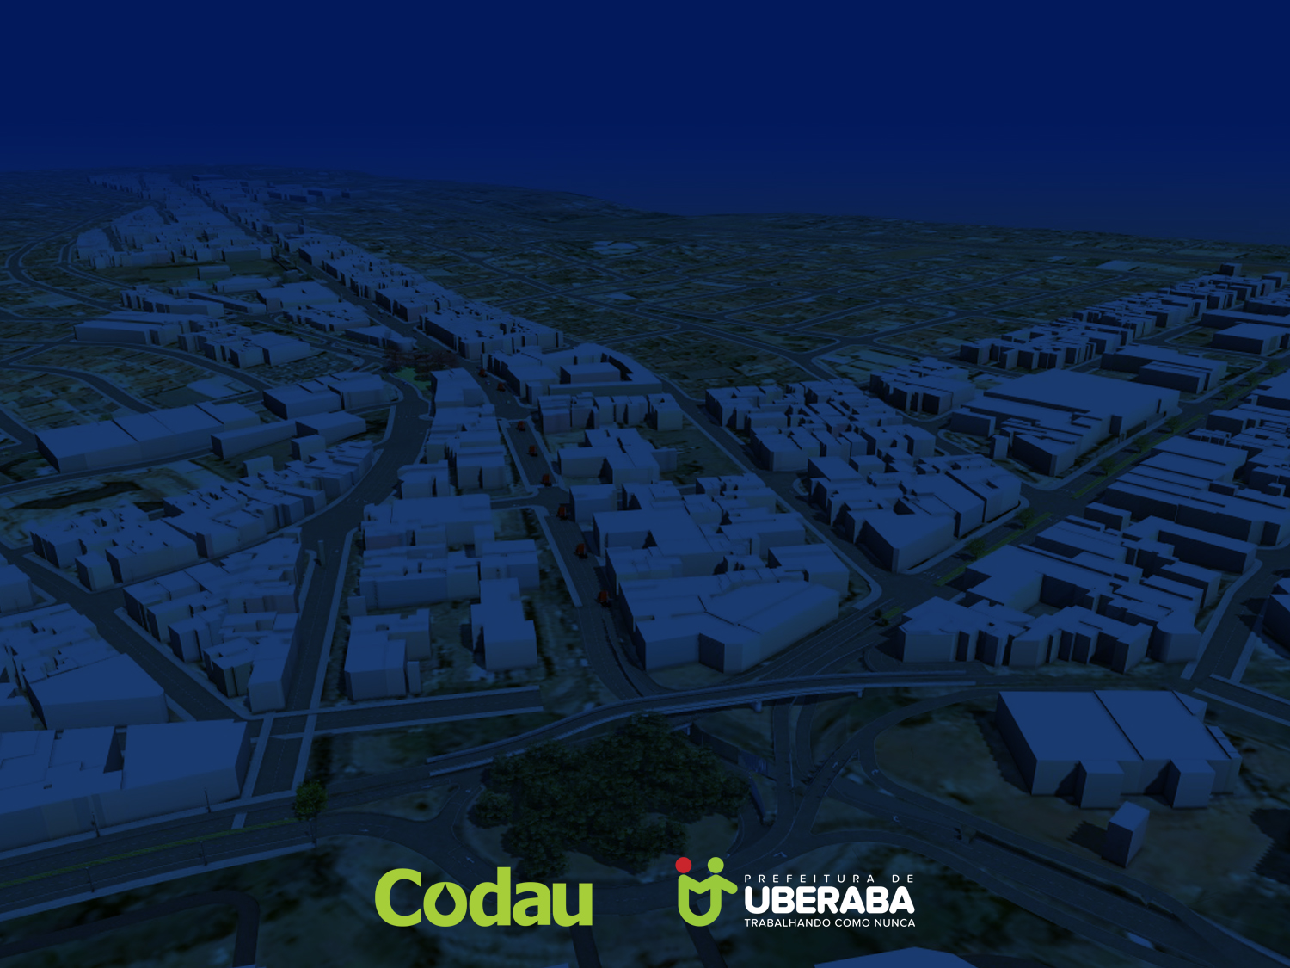
PROPOSTA
COMPLEXO VIÁRIO SUL
Entradas e Saídas

Slide 2

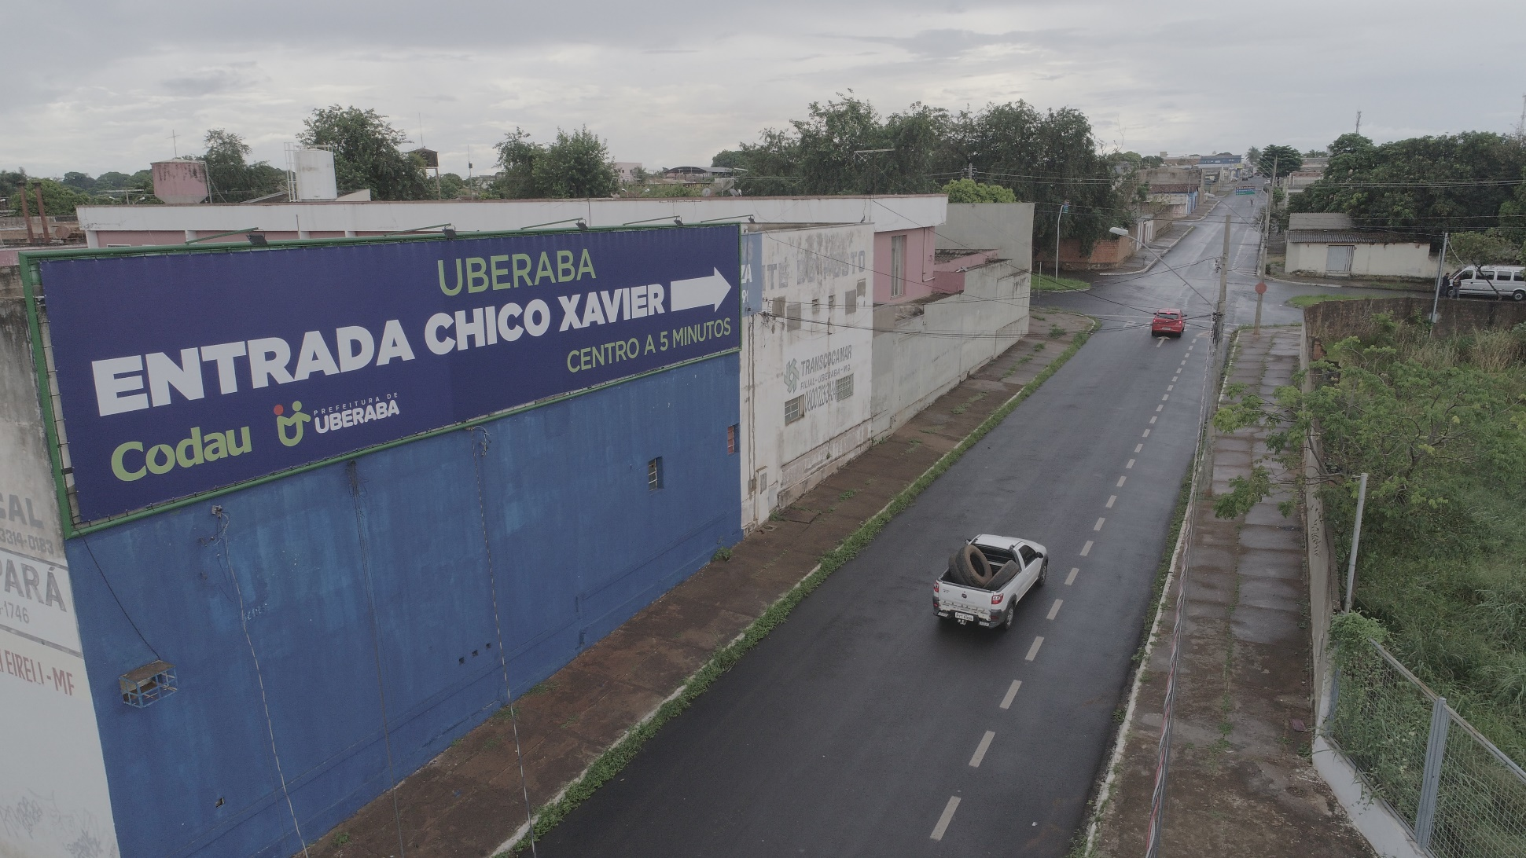
1ª ETAPA
• ENTRADA CHICO XAVIER (pronta)
Notes:
2

Slide 3
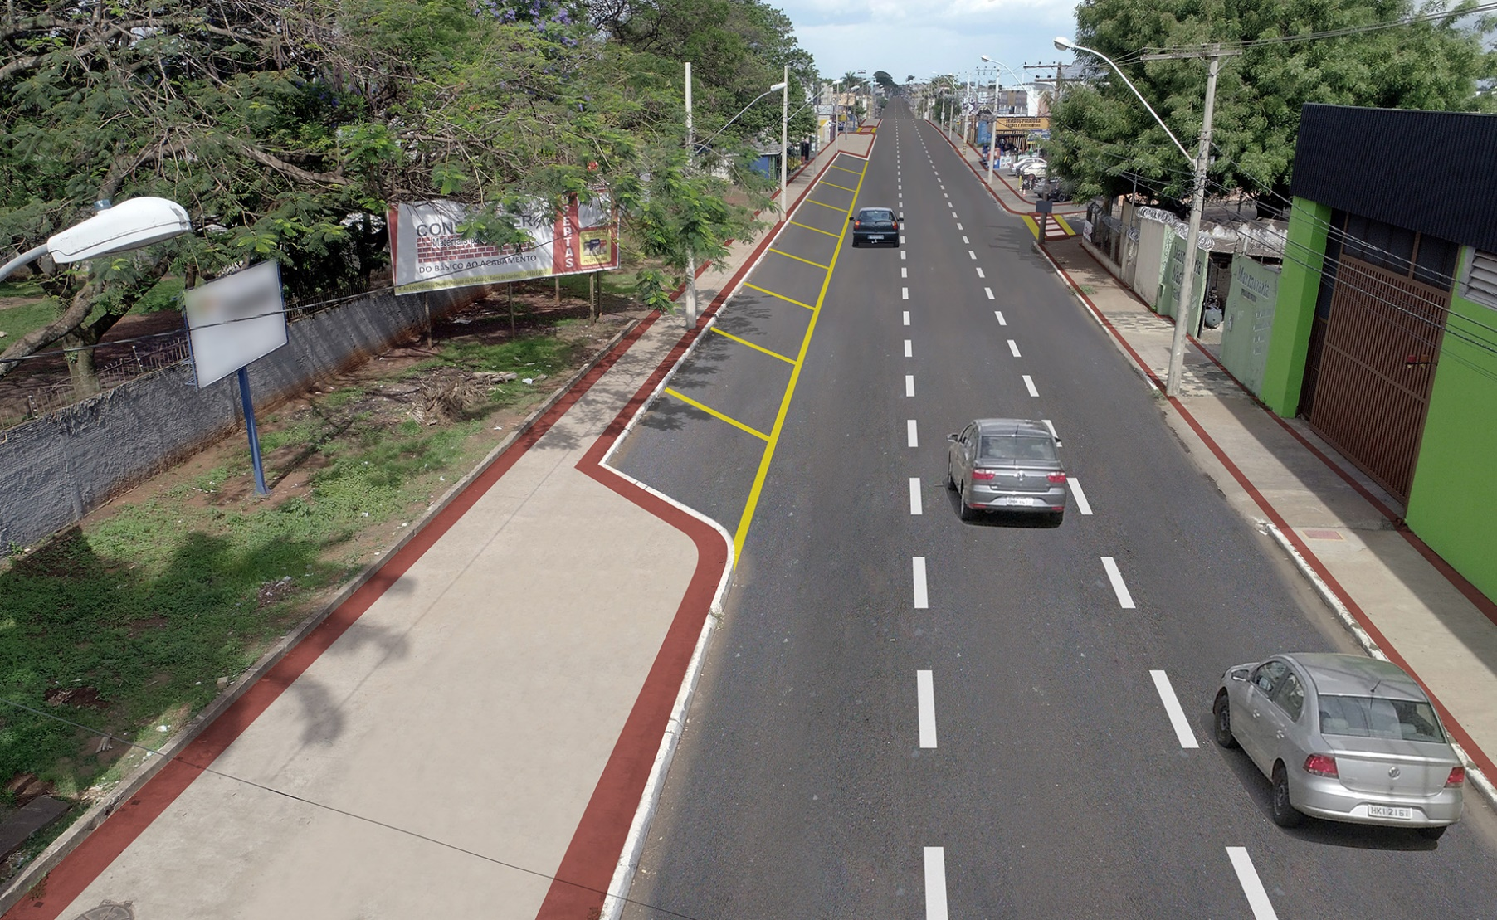
2ª ETAPA
• COMPLEXO VIÁRIO SUL
Notes:
3

Slide 4
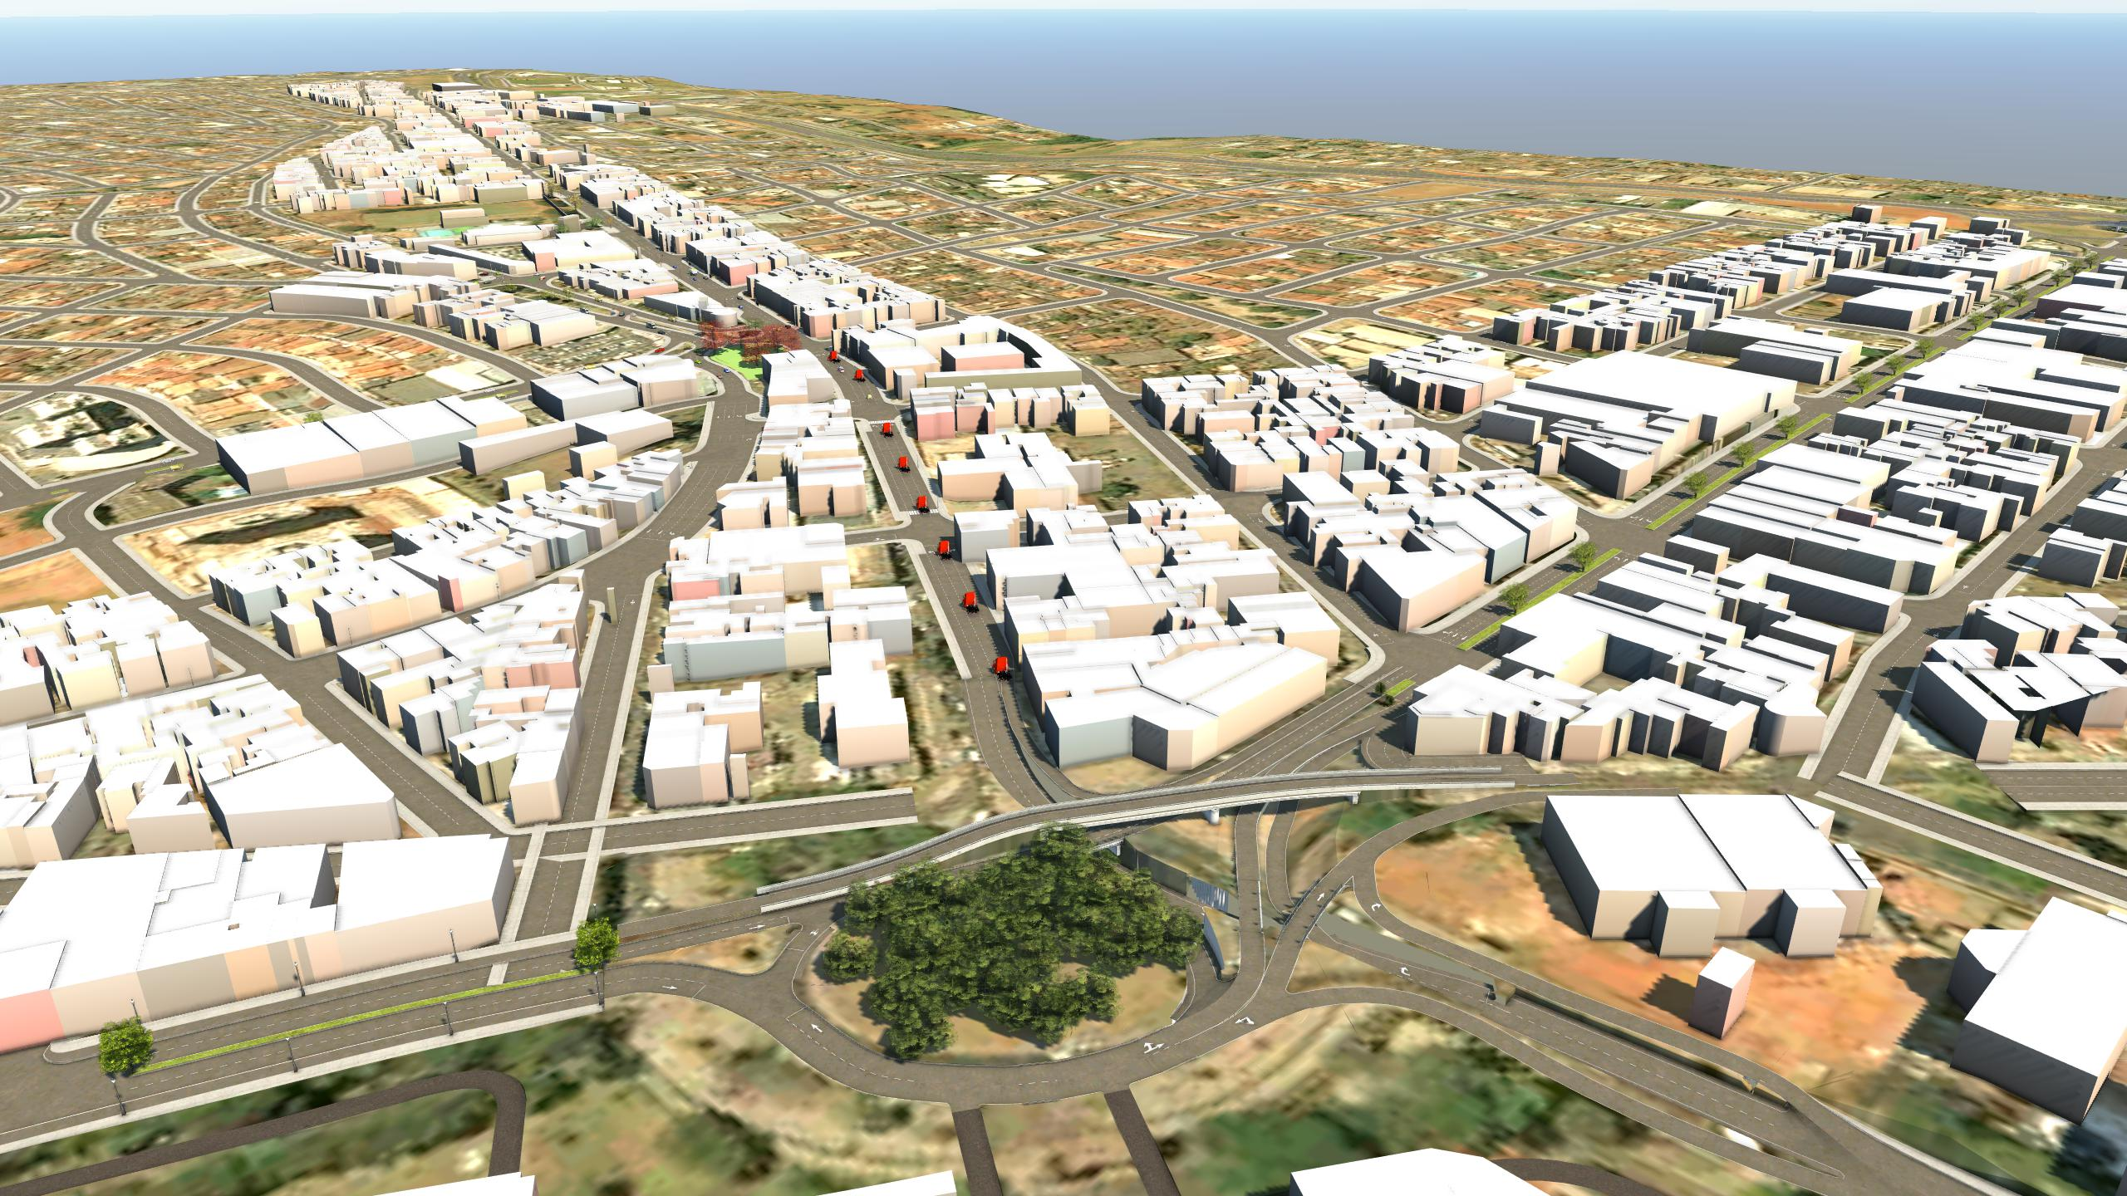
3ª ETAPA
• VIADUTO ROTATÓRIA DO PARQUE FERNANDO COSTA
Notes:
4

Slide 5
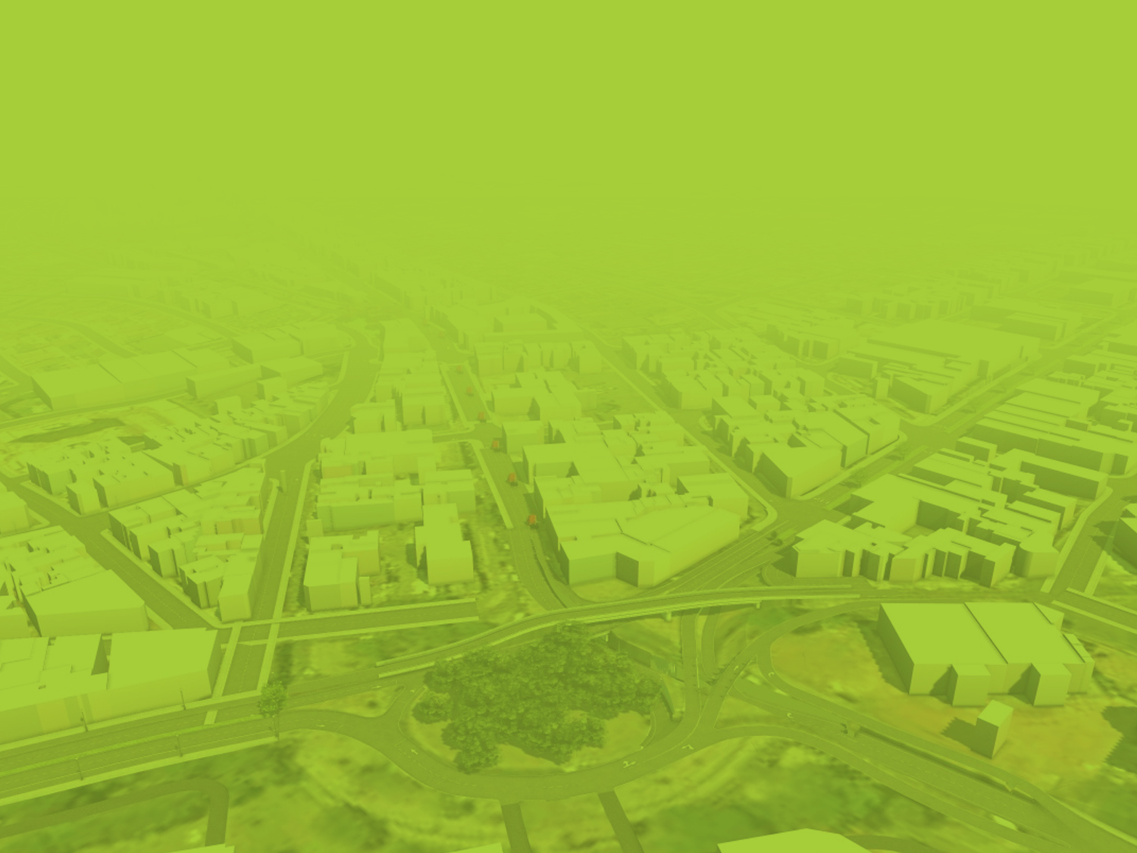
COMPLEXO
Notes:
5

Slide 6
SITUAÇÃO
SOLUÇÃO
A Av. Tonico dos Santos cresce em importância como entrada da cidade, mas precisa de correções;
A rotatória do Parque de Exposições é congestionada e confusa;
A entrada pela Av. Dep. José Marcus Cherém dá uma primeira impressão ruim da cidade;
A rotatória da Av. Guilherme Ferreira e Av. Marcus Cherém é confusa e retém o fluxo em todos os sentidos;
A melhoria desta rotatória já esta pré-aprovada pelos vizinhos;
A avenida marginal da BR 050 é sub utilizada.
A implantação de uma passagem de nível por baixo da BR 050 interligando as vias marginais via gerar um novo fluxo de veículos vindos dos bairros;
A Av. Tonico dos Santos e será uma entrada principal da cidade para os visitantes;
O asfaltamento, sinalização de trânsito, iluminação e as alterações viárias neste setor da cidade vão gerar melhorias urbanas para os moradores, para a indústria, comércio, empresas e instituições de ensino dos bairros vizinhos;
O Viaduto vai fluir mais rápido os cruzamento entre os bairros pelas vias que passam pelo Parque;
A Av. Dep. José Marcus Cherém passa ter sentido único para a BR 050 com 3 pistas e estacionamento 45º;
A rotatória da Av. Guilherme Ferreira vai ser reformulada para receber o fluxo da Av Tonico dos Santos e do novo Viaduto, bem como o fluxo contrário em direção ao Parque;
A avenida marginal será urbanizada e sinalizada.
Notes:
6

Slide 7
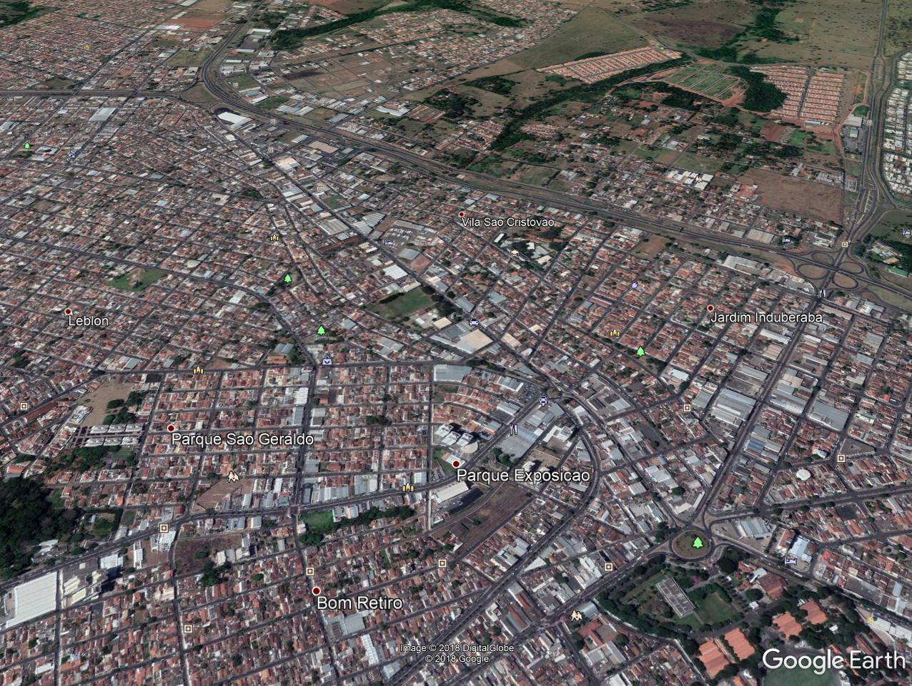
BR 050
BR 262
Jardim Maracanâ
BR 050
São Cristóvão
FACTHUS
Jardim Induberaba
Parque São Geraldo

Slide 8
BR 050
BR 262
Jardim Maracanâ
Av. Bandeirantes
BR 050
Av. Abílio Borges de Araújo
São Cristóvão
Av.Dep. J Marcus Cherem
FACTHUS
Jardim Induberaba
Parque São Geraldo
Av.Guilherme Ferreira
Av.João XXIII
Av.Edilson Lamartine Mendes
Bom Retiro
Av. Fernando Costa’
Parque de Exposições - ABCZ

Slide 9
BR 050
BR 262
Jardim Maracanâ
Av. Bandeirantes
R. São Marcos
Av. Marginal
BR 050
Av. Abílio Borges de Araújo
R. Manoel de Melo Rezende
São Cristóvão
FACTHUS
Av.Dep. J Marcus Cherem
Av. Orlando Rodrigues da Cunha
R. Cel Bruno de Oliveira
R. Cel Joaquim O Prata
R. Dagoberto Prata
Jardim Induberaba
R. São João
Av. Cristo Rei
R. José Bonifácio
Av.Tonico dos Santos
Parque São Geraldo
Av.Guilherme Ferreira
Av.João XXIII
Av. Cel Joaquim de Oliveira Prata
Av.Edilson Lamartine Mendes
Bom Retiro
Av.Fernando Costa’
Parque de Exposições - ABCZ

Slide 10
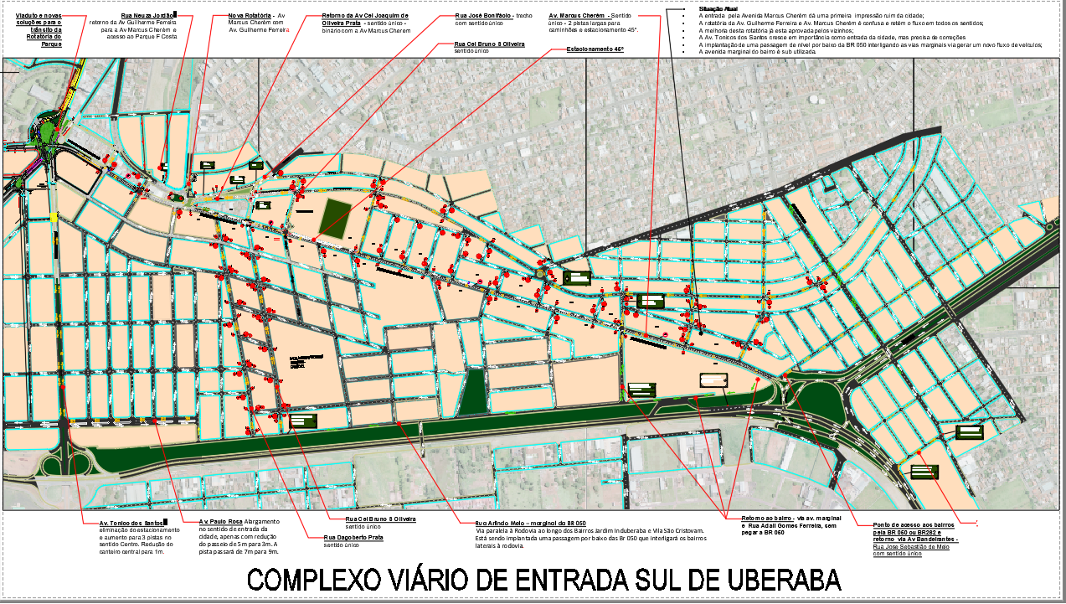

Slide 11
VIADUTO
Av. Dep. J. Marcus Cherém
Av. Tonico dos Santos
BR 050
Av.Guilherme Ferreira
R. Itapagipe
R. Comendador Gomes
Av. Cel. Joaquim de Oliveira Prata
R. Josué Lage ’
R. Jacutinga’
Av.João XXIII
Av. Fernando Costa’
Av.Edilson Lamartine Mendes
Parque de Exposições - ABCZ

Slide 12
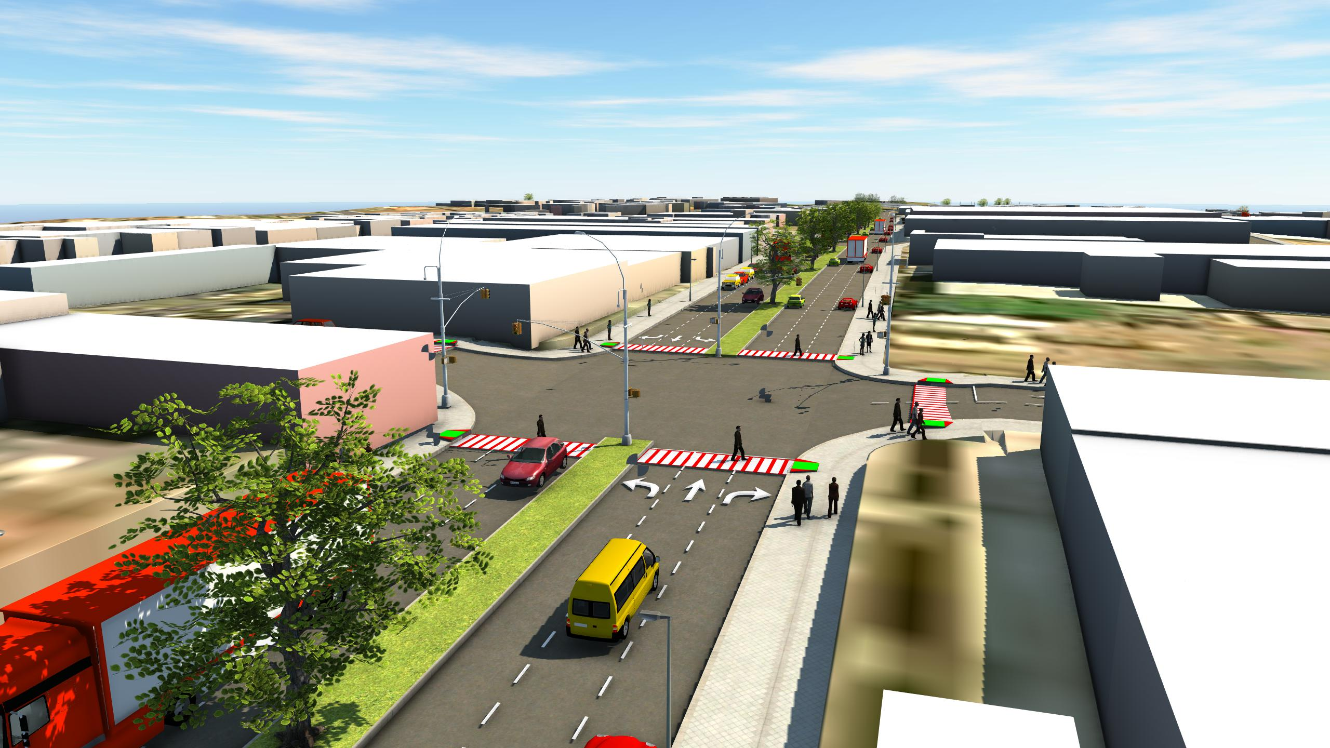
Av. Tonico dos Santos
3 pistas de entrada, sentido Centro

Slide 13
ROTATÓRIA
AV. GUILHERME FERREIRA

Slide 14
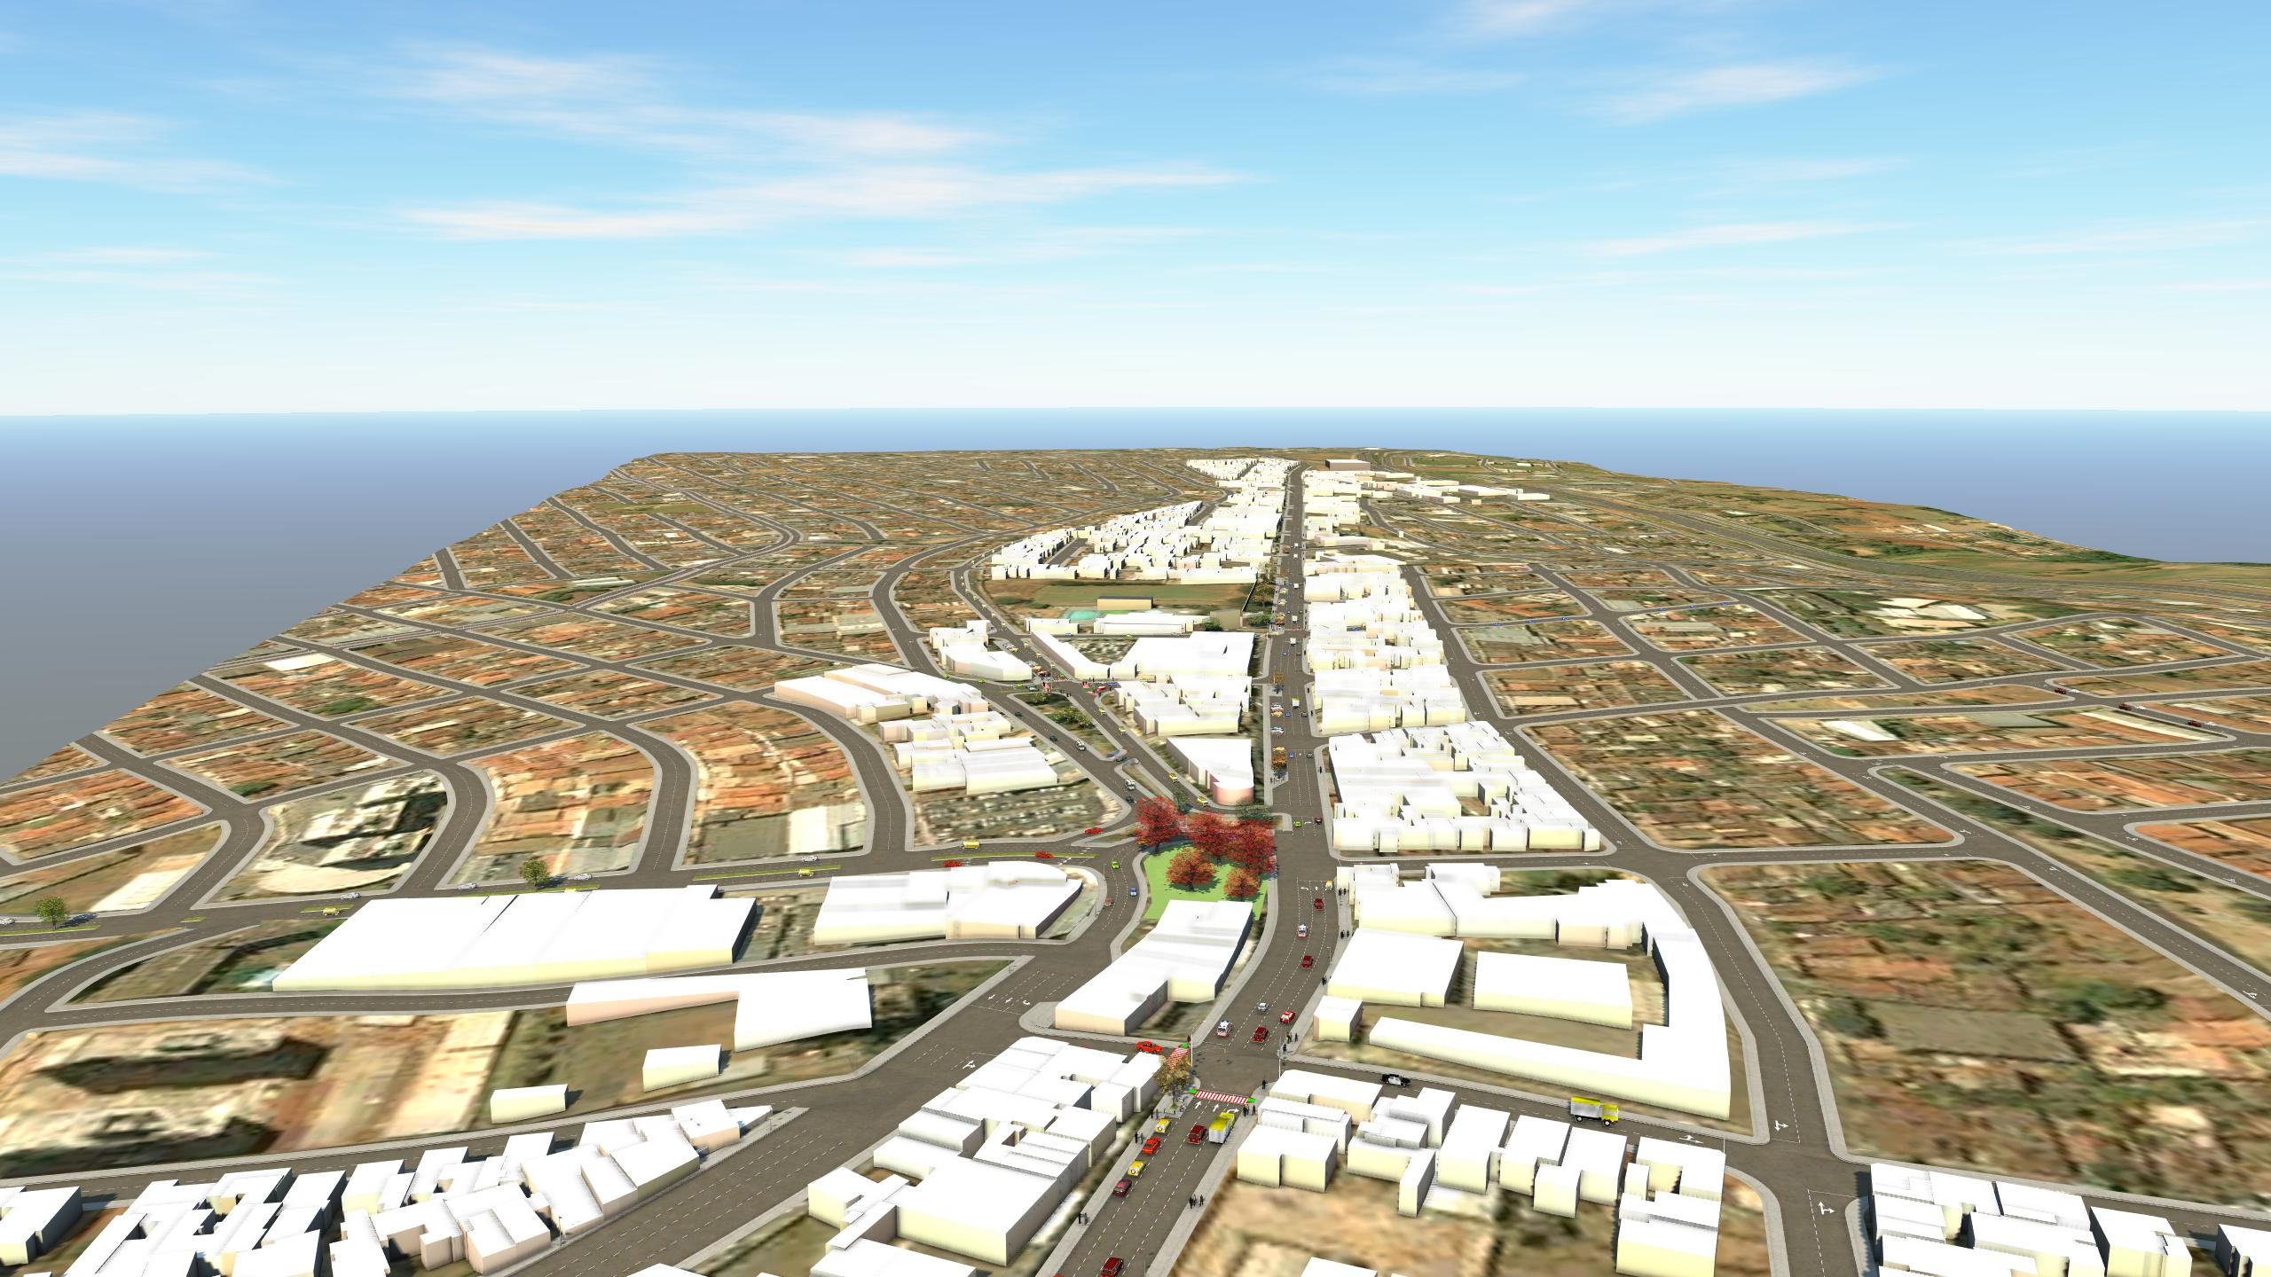

Slide 15
Rotatória Av Guilherme Ferreira

Slide 16
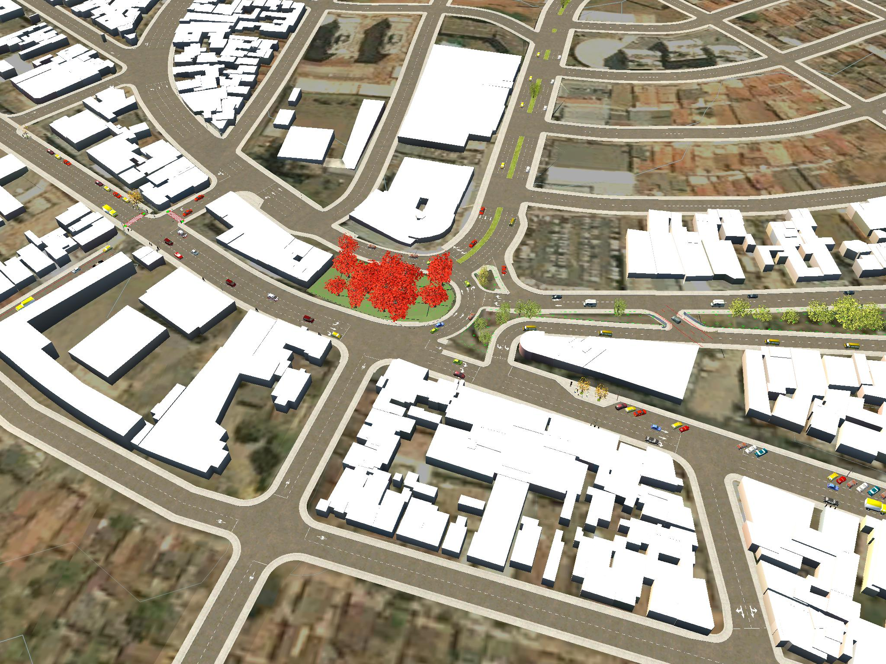
AV GUILHERME FERREIRA
AV MARCUS CHEREM
R. CEL JOAQUIM de OLIVEIRA. PRATA
R. JOSÉ BONIFÁCIO
R. NEUZA JORDÃO
R. CEL JOAQUIM de OLIVEIRA. PRATA
RUA OLGA
AV MARCUS CHEREM
R. DAGOBERTO PRATA

Slide 17
AV MARCUS CHEREM
R. CEL JOAQUIM de OLIVEIRA. PRATA
AV GUILHERME FERREIRA
R. JOSÉ BONIFÁCIO
R. NEUZA JORDÃO
R. CEL JOAQUIM de OLIVEIRA. PRATA
RUA OLGA
AV MARCUS CHEREM
R. DAGOBERTO PRATA

Slide 18
R. CEL JOAQUIM de OLIVEIRA. PRATA
AV GUILHERME FERREIRA
AV MARCUS CHEREM
R. JOSÉ BONIFÁCIO
R. NEUZA JORDÃO
R. CEL JOAQUIM de OLIVEIRA. PRATA
RUA OLGA
AV MARCUS CHEREM
R. DAGOBERTO PRATA

Slide 19
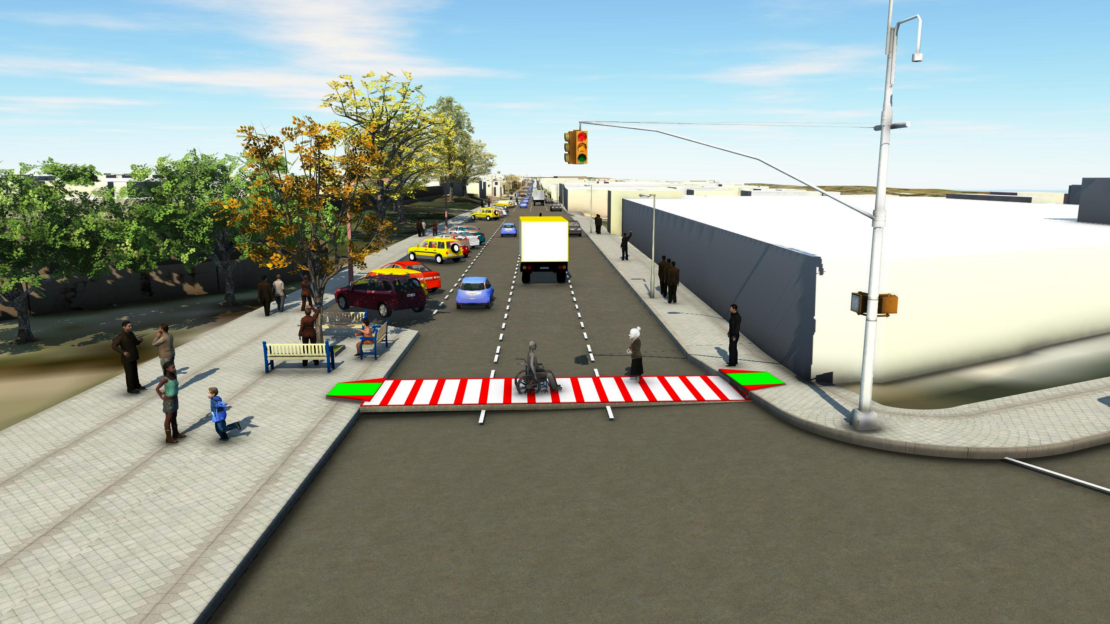
Av. Dep. José Marcus Cherém
3 pistas de saída, sentido BRs 050 e 262

Slide 20
ENTRADA AV. BANDEIRANTES
ACESSO À ABADIA

Slide 21
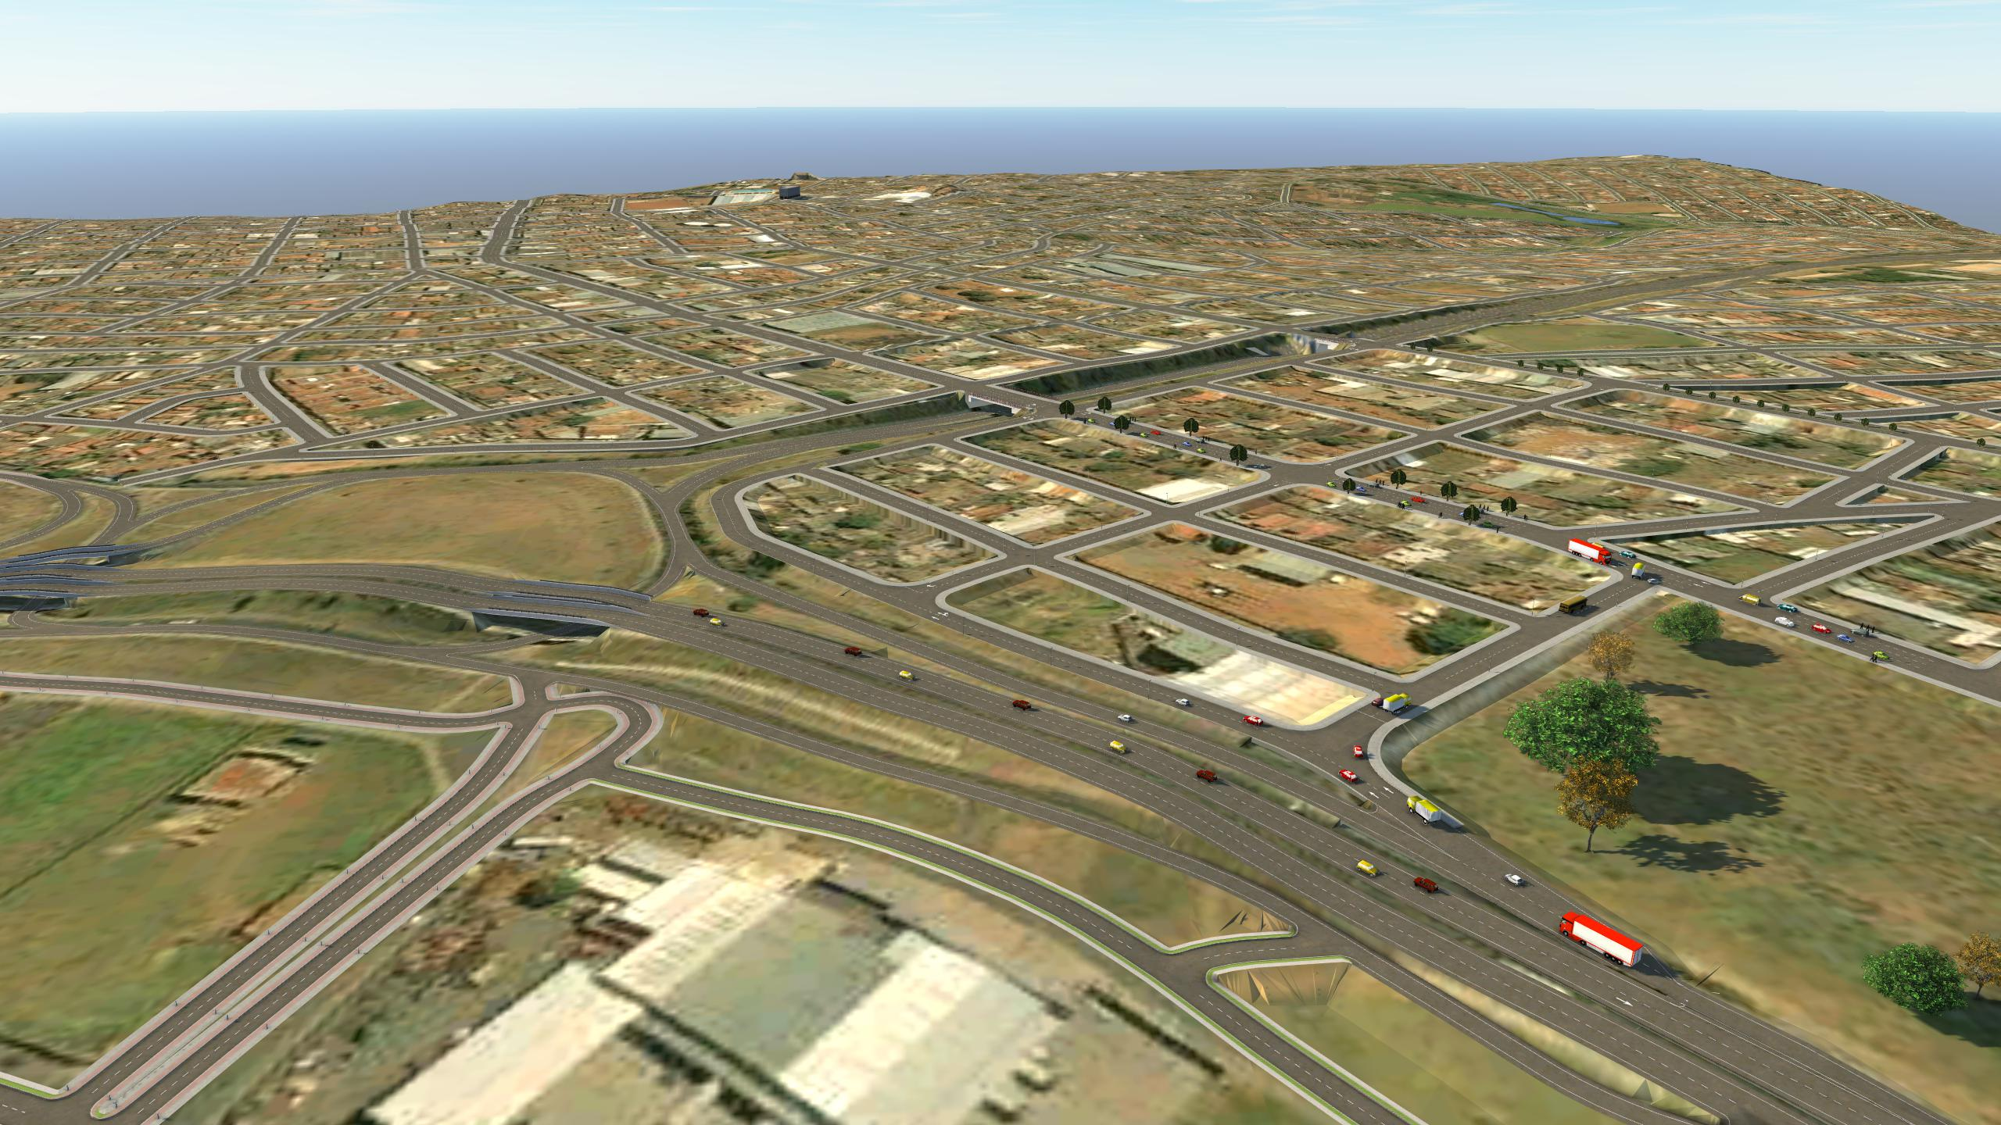

Slide 22
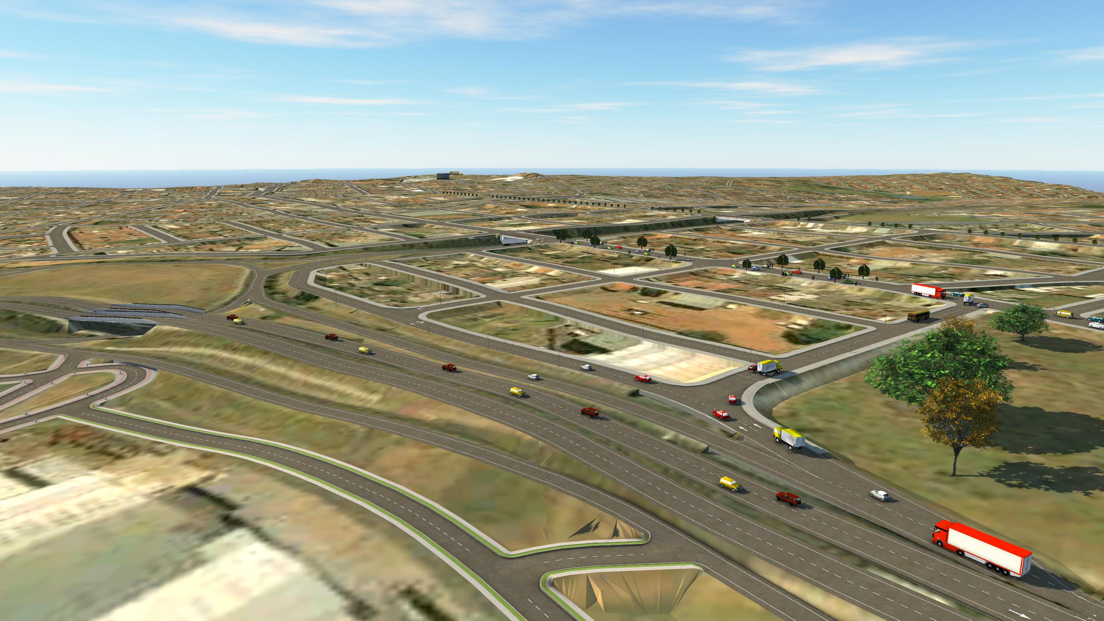

Slide 23
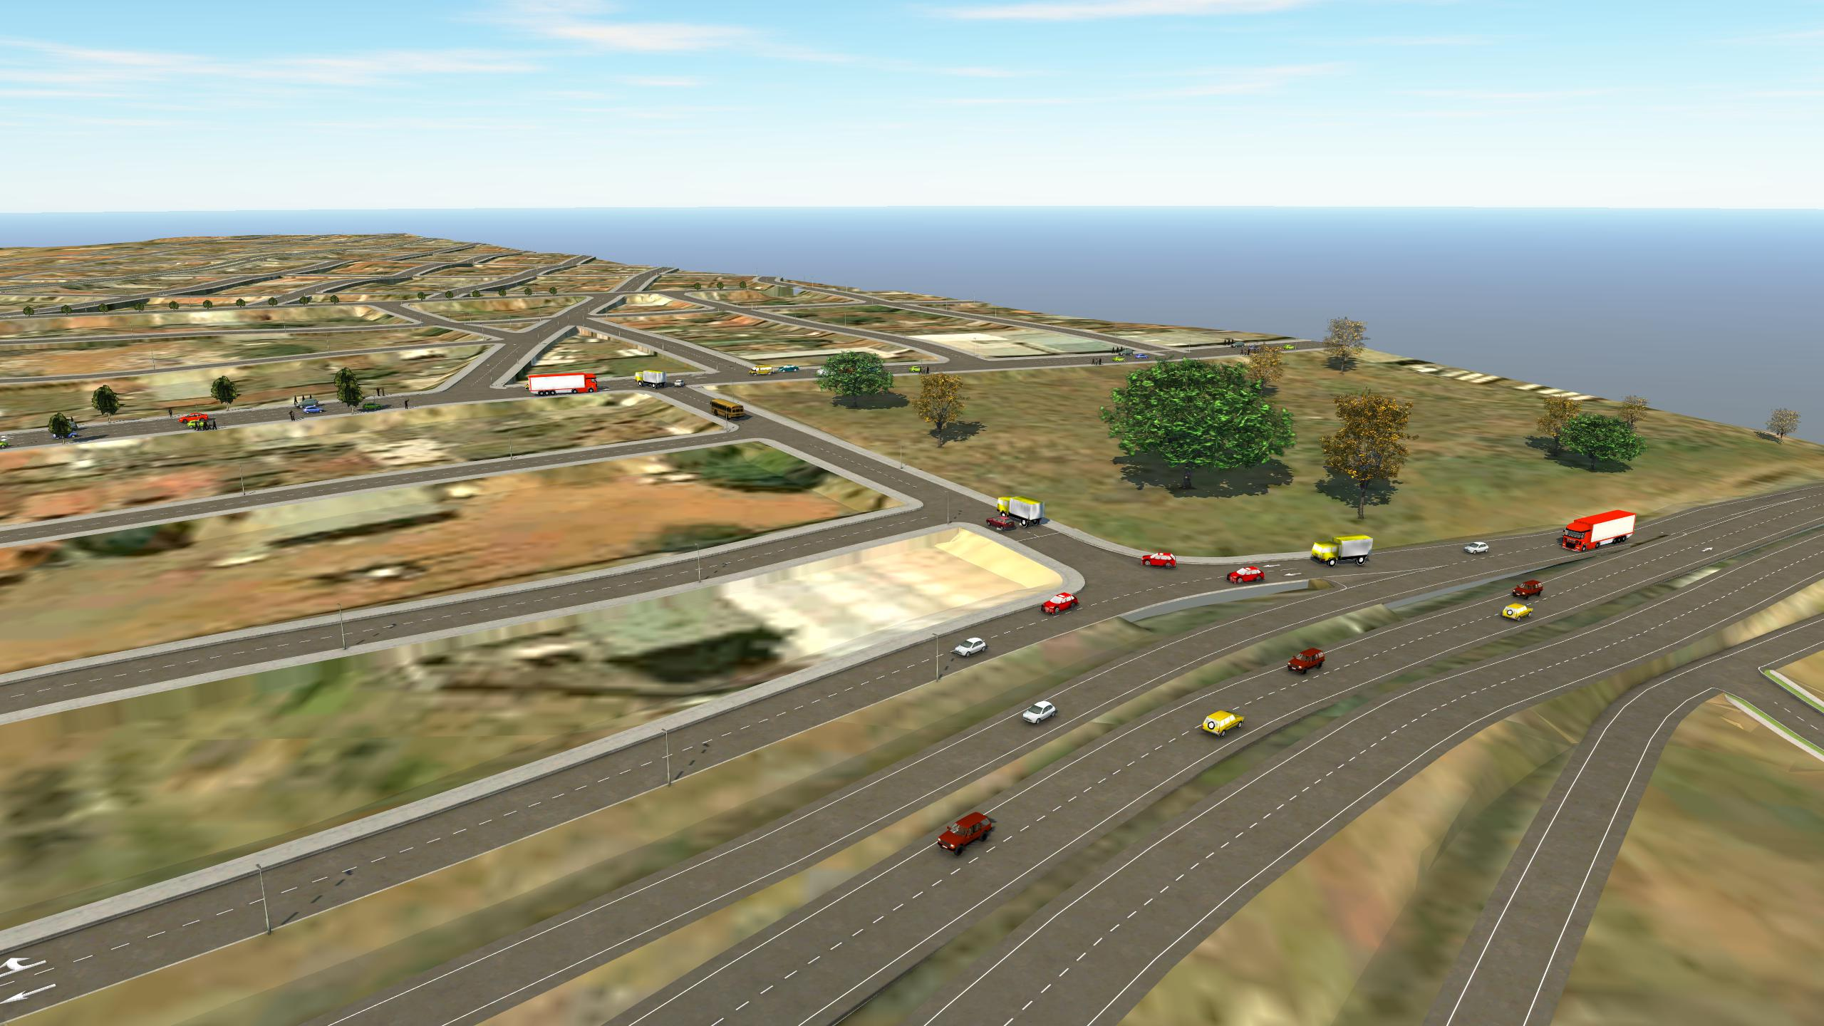

Slide 24
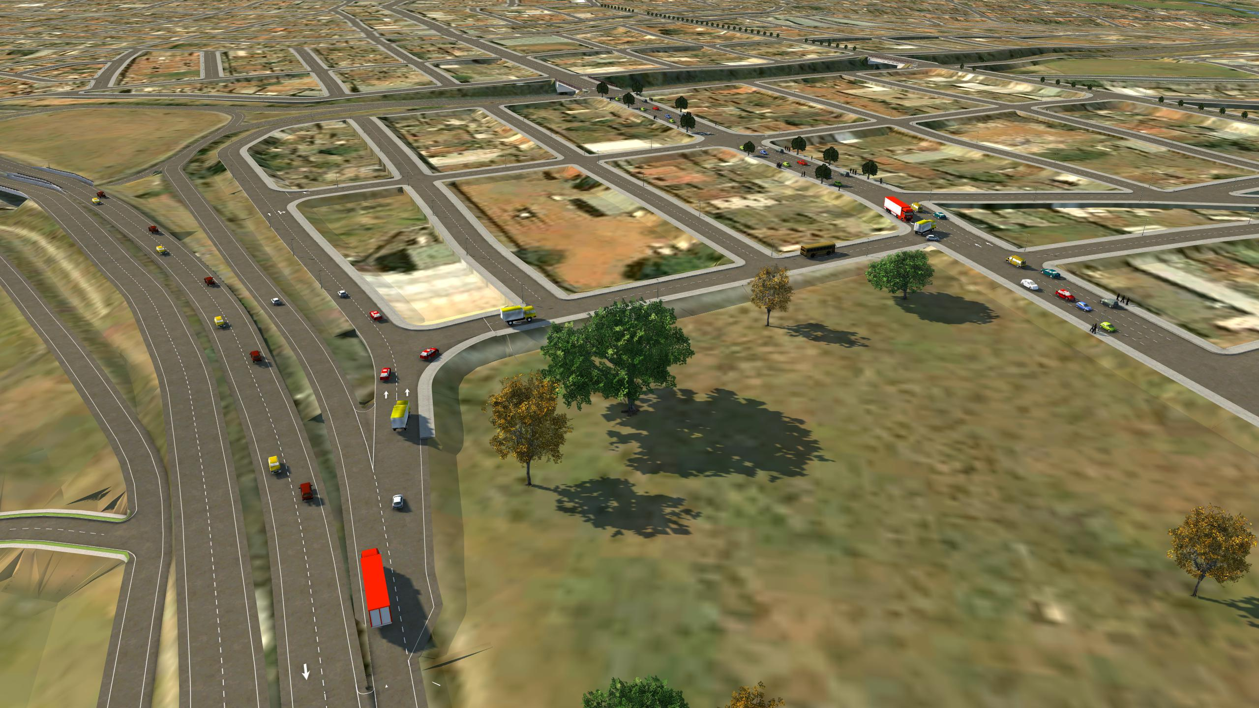

Slide 25
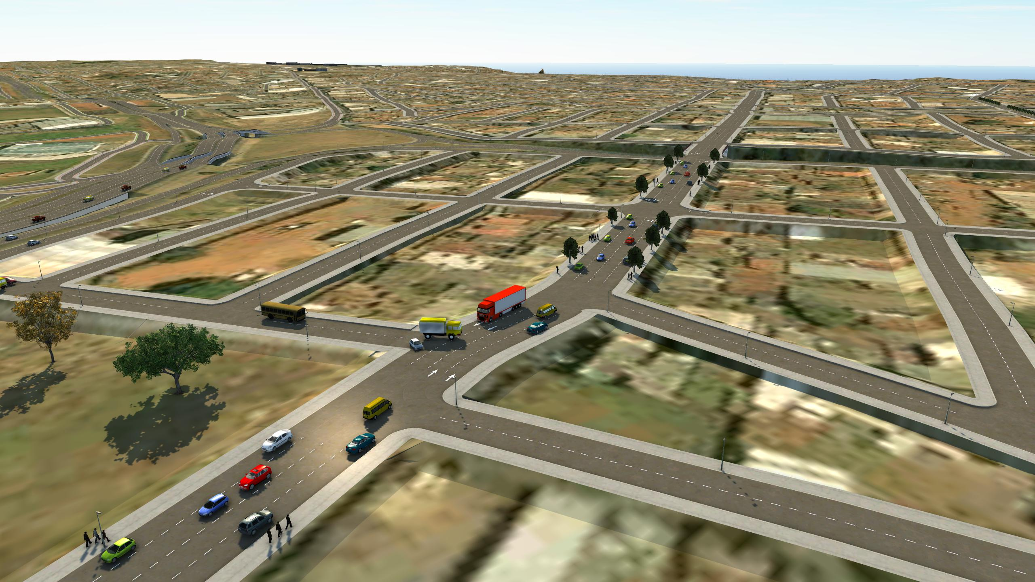

Slide 26
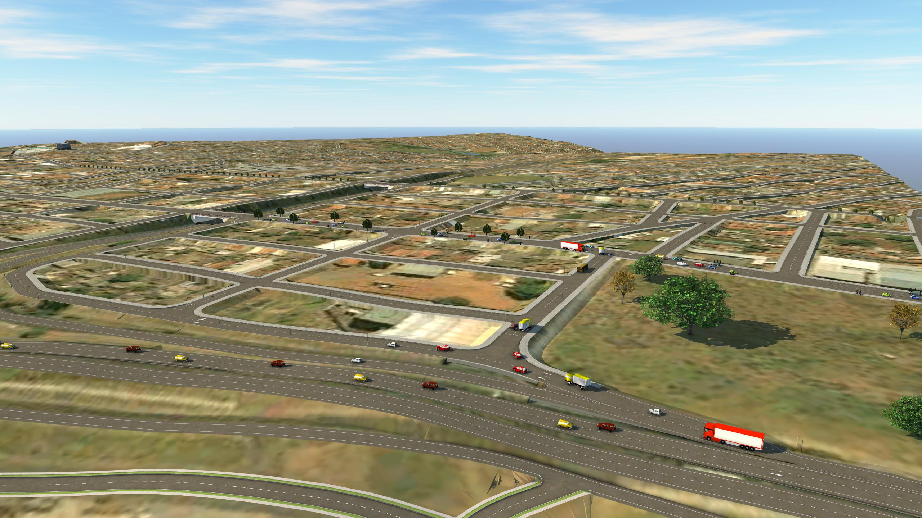

Slide 27
VIADUTO

Slide 28
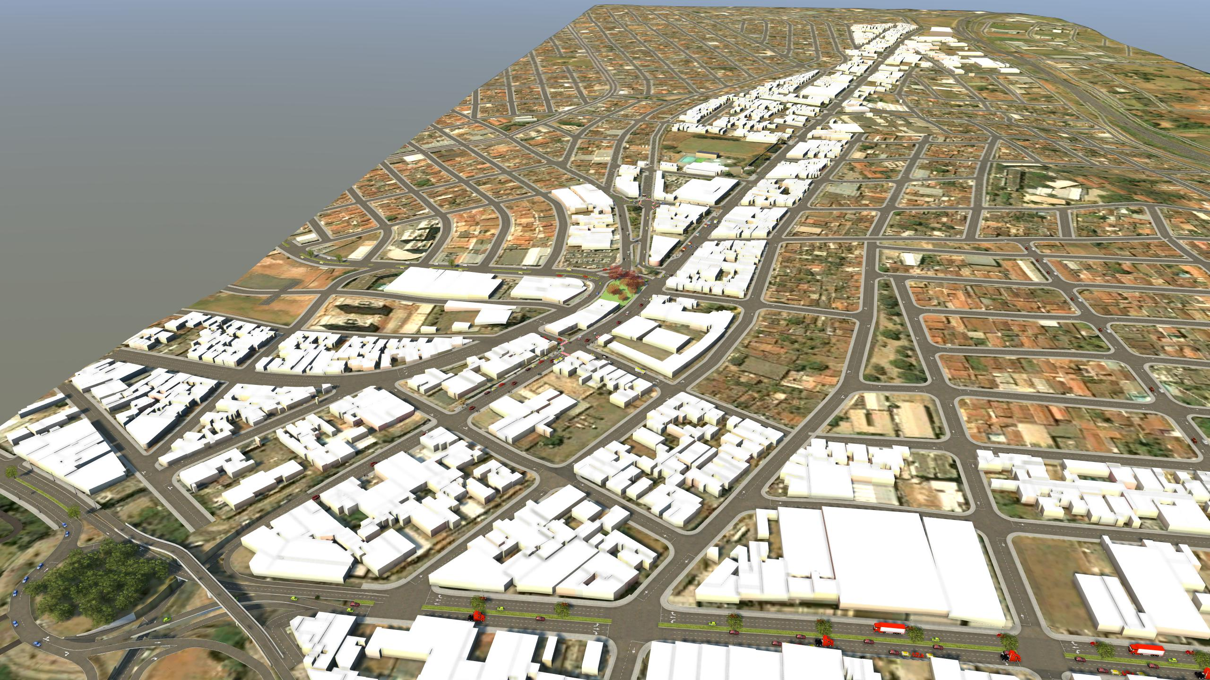
Av. Dep. J. Marcus Cherém
Rotatória Av Guilherme Ferreira
VIADUTO
Av. Tonico dos Santos
Notes:
28

Slide 29
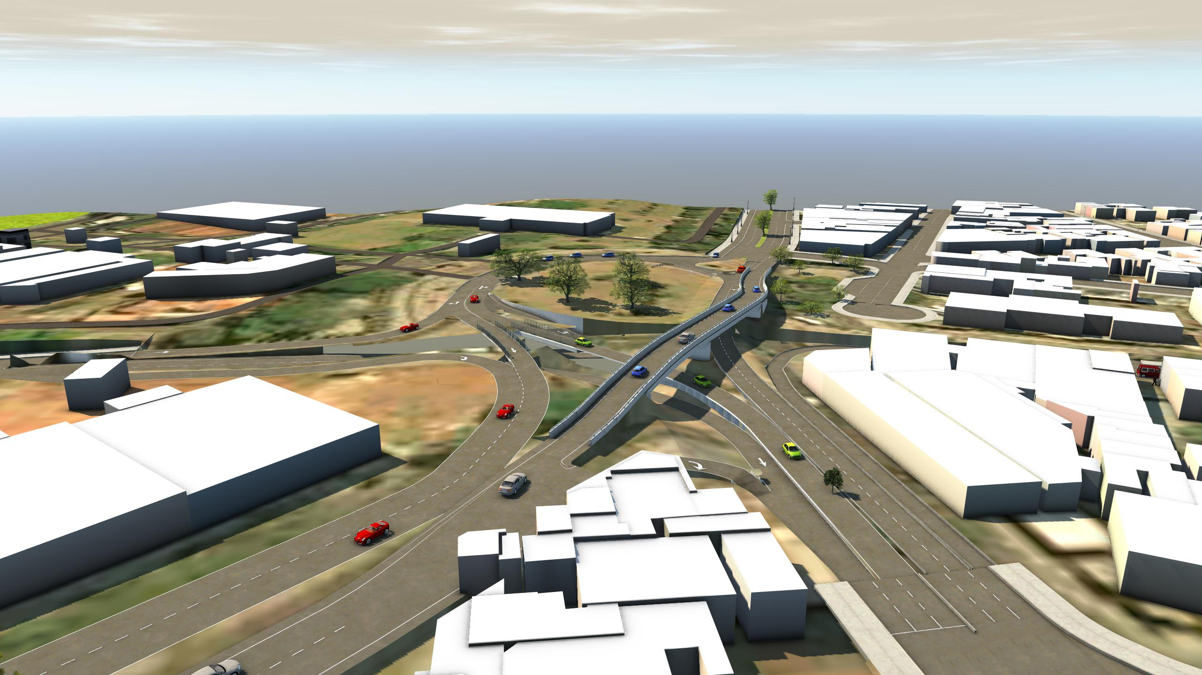
Av. Fernando Costa
Av. Marcus Cherém
Av. Edilson Lamartine Mendes
Av. João XXIII
Av. Tonico dos Santos

Slide 30
Av. Fernando Costa
Av. Marcus Cherém
Av. Edilson Lamartine Mendes
Av. João XXIII
Av. Tonico dos Santos

Slide 31
Av. Fernando Costa
Av. Marcus Cherém
Av. Edilson Lamartine Mendes
Av. João XXIII
Av. Tonico dos Santos

Slide 32
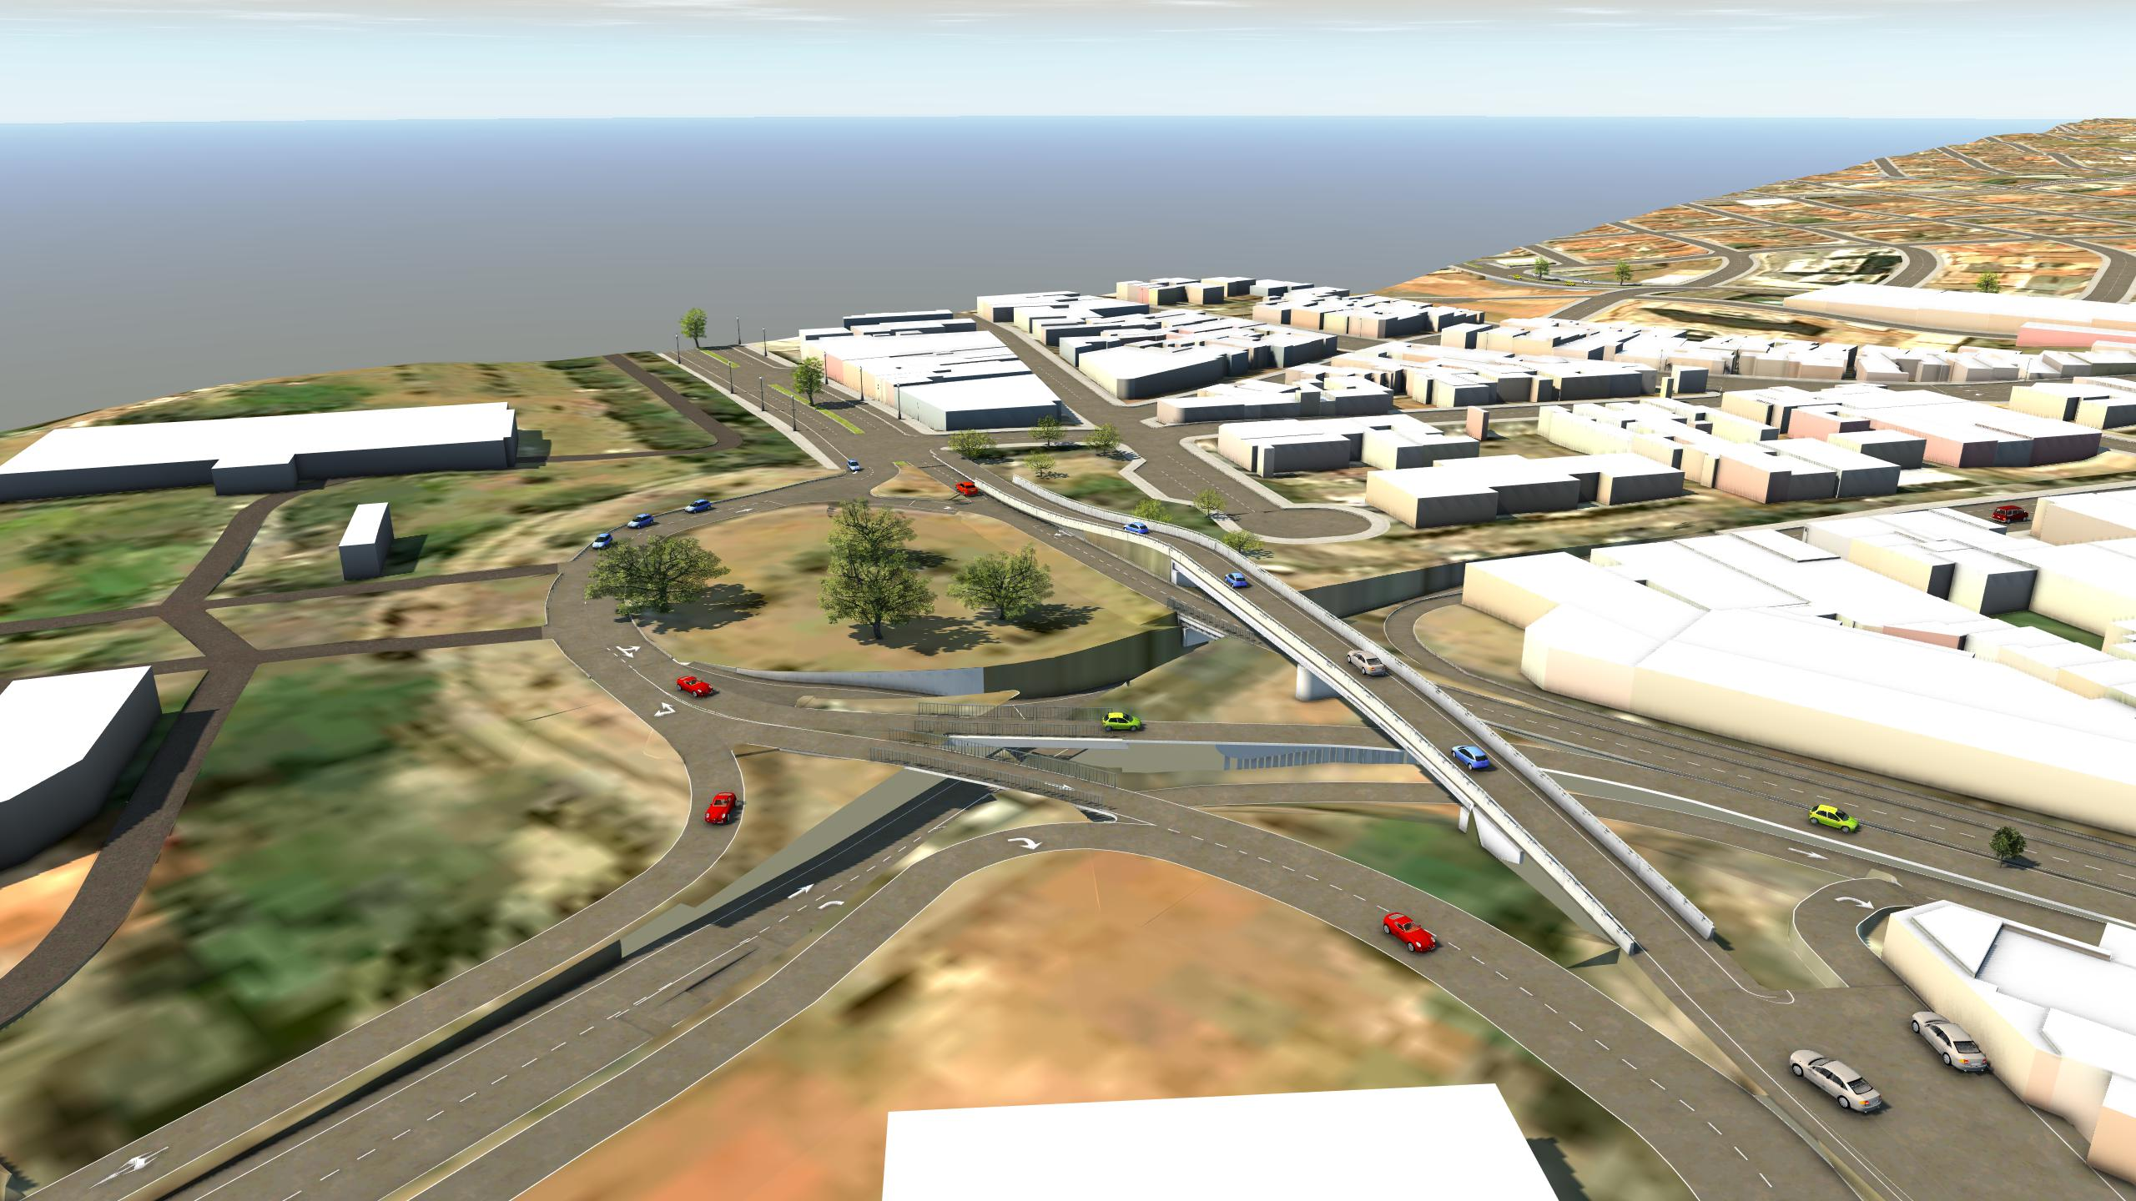
Av. Fernando Costa
Av. Marcus Cherém
Av. Edilson Lamartine Mendes
Av. Tonico dos Santos
Av. João XXIII

Slide 33
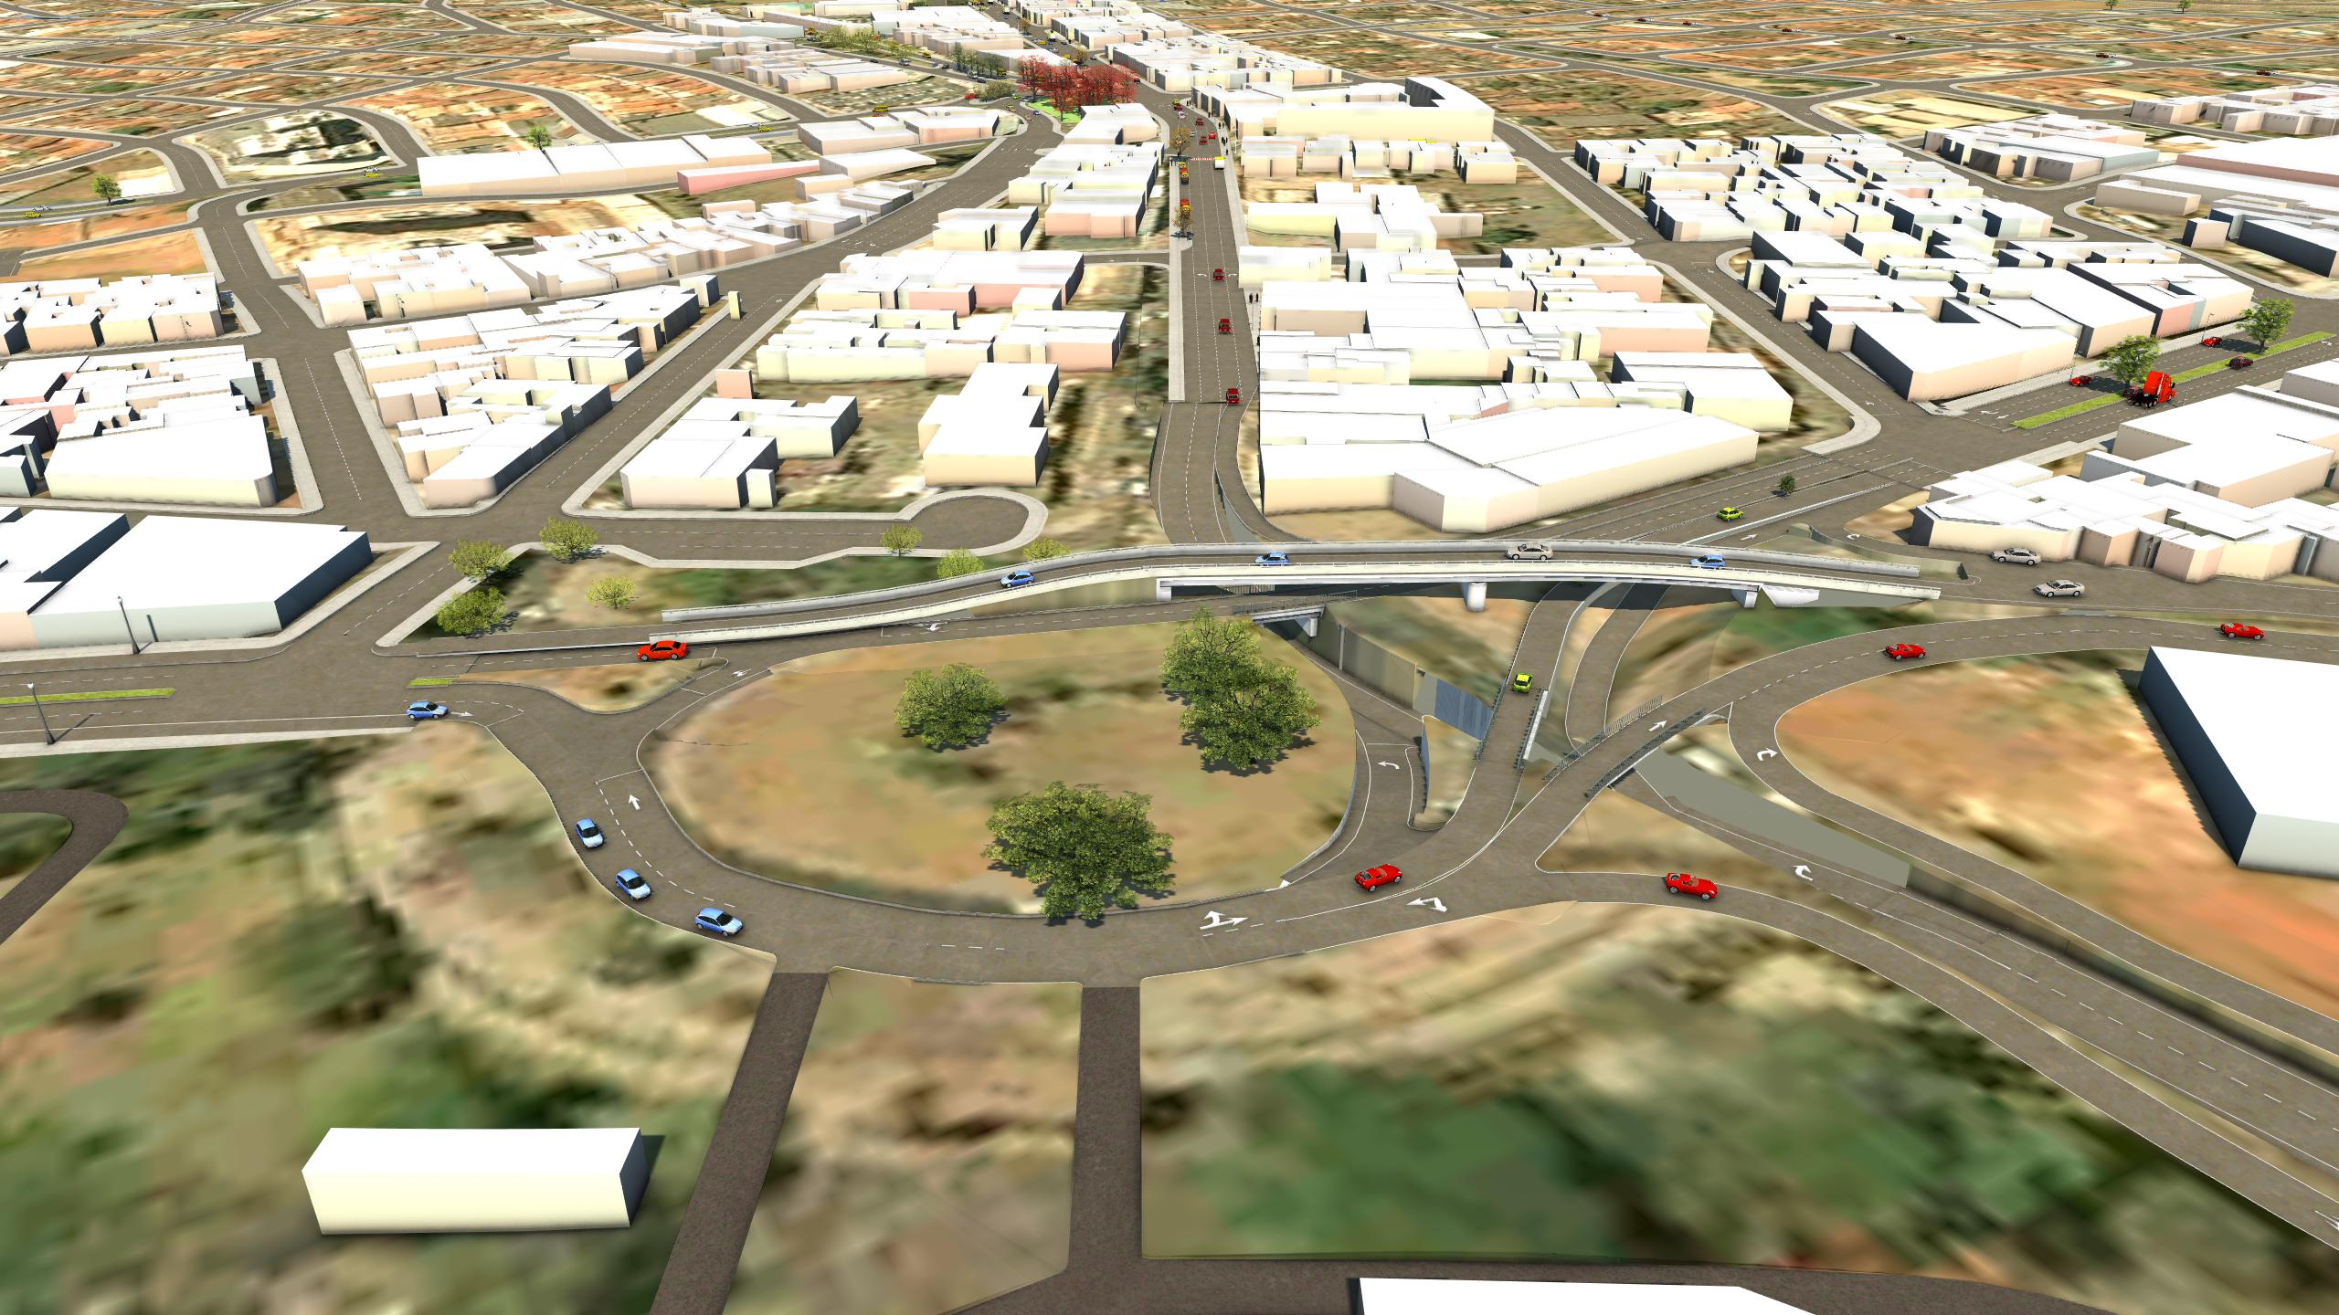
Av. Fernando Costa
Av. Marcus Cherém
Av. Tonico dos Santos
Av. João XXIII
Av. Edilson Lamartine Mendes

Slide 34
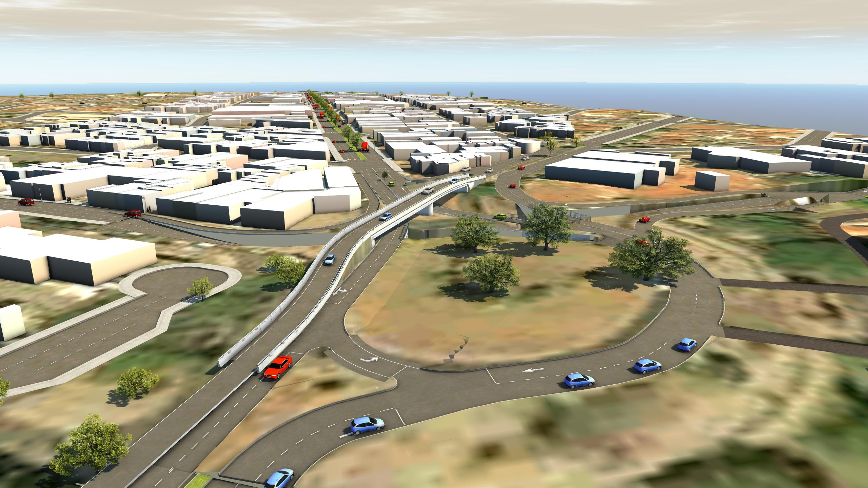
Av. Marcus Cherém
Av. Tonico dos Santos
Av. João XXIII
Av. Edilson Lamartine Mendes
Av. Fernando Costa

Slide 35
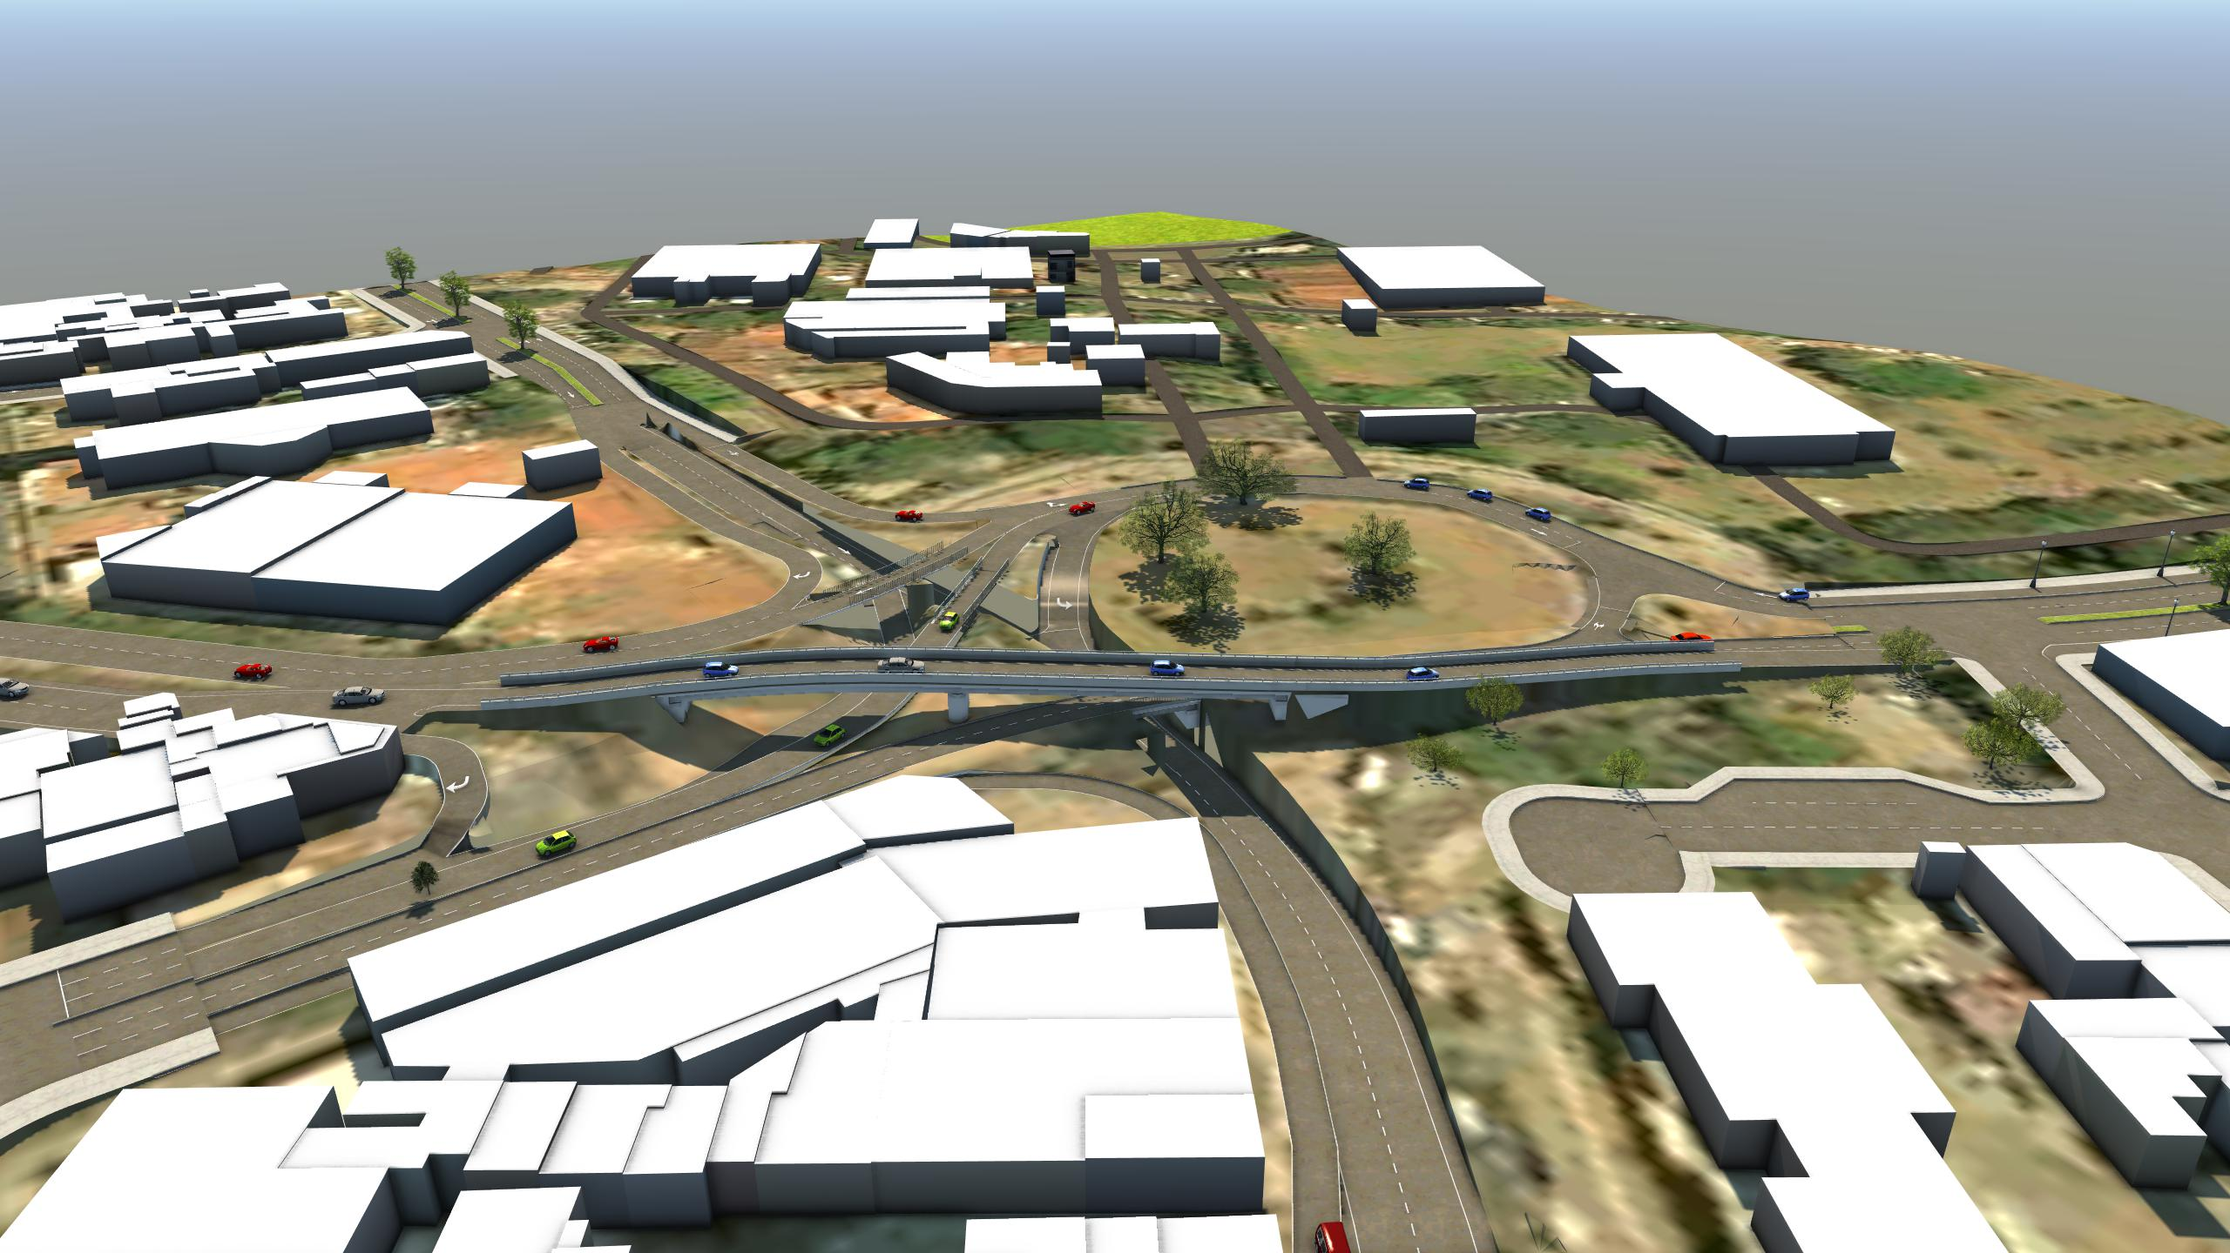
Av. Edilson Lamartine Mendes
Av. Fernando Costa
Av. João XXIII
Av. Marcus Cherém
Av. Tonico dos Santos

Slide 36
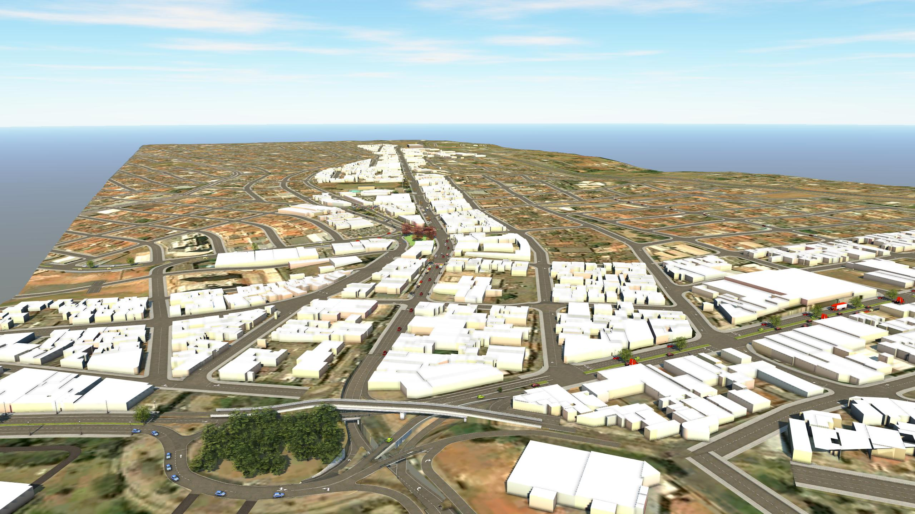
VIADUTO
Av. Dep. J. Marcus Cherém
Av. Tonico dos Santos

Slide 37
COMPLEXO VIÁRIO SUL
• Uberaba tem 1 veiculo para cada 2 habitantes
• Segurança é prioridade
• Mobilidade urbana é prioridade
• As mudanças tem que ser corajosas e baseadas em
estudos técnicos de engenharia de trânsito.
Notes:
37

Slide 38
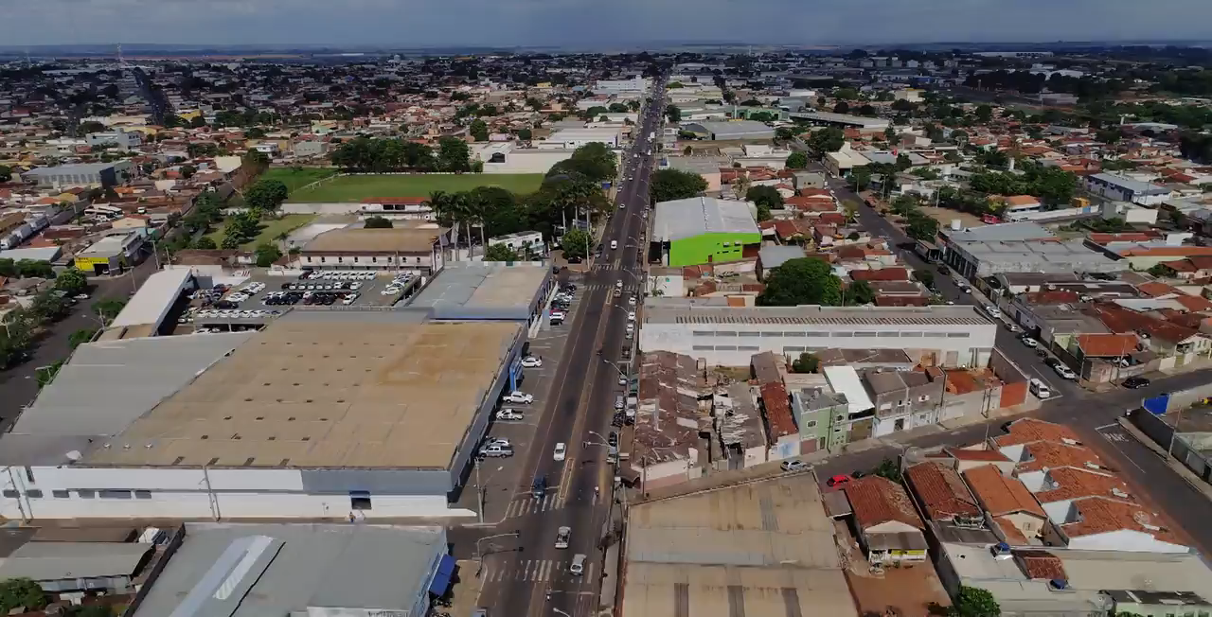
COMPLEXO VIÁRIO SUL
Vídeo
Notes:
38

Slide 39

OBRIGADO
Prefeito Paulo Piau
Presidente do Codau: Luiz Guaritá Neto
www.codau.com.br

